Slide 1
LĨNH VỰC PHÁT TRIỂN NHẬN THỨC
Động vật sống dưới nước
Con cá, con tôm, con cua
Giáo viên: Nguyễn Thị Hương Giang
Lớp : C2

Slide 2
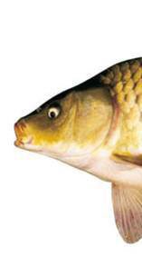
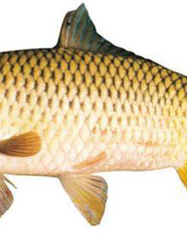
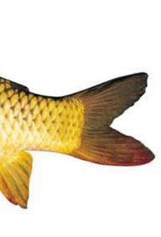
Cá chép

Slide 3
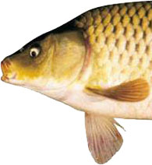
Mắt
Miệng
Mang

Slide 4
Vẩy
vây

Slide 5
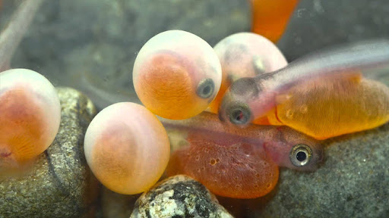
Cá đẻ trứng và trứng sẽ tạo thành con đấy.
- Cá sinh sản ra sao?

Slide 6
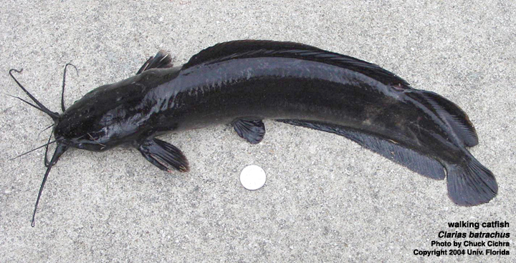
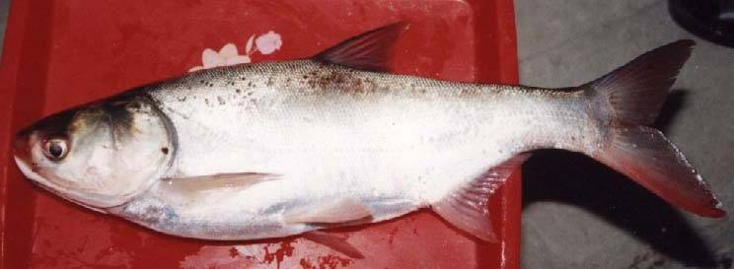
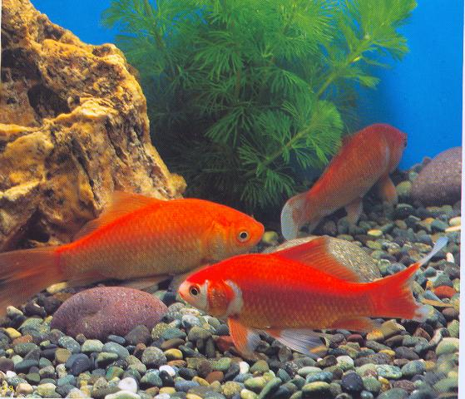
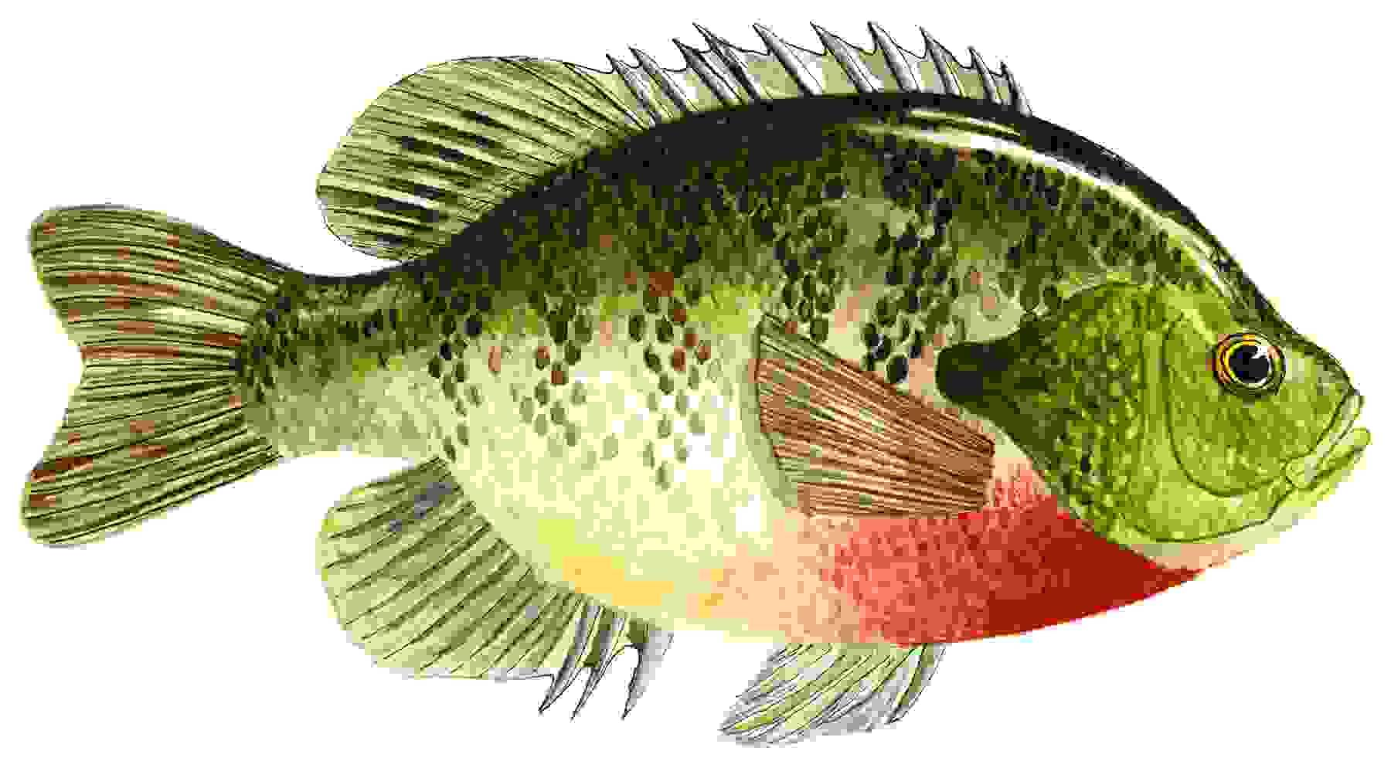
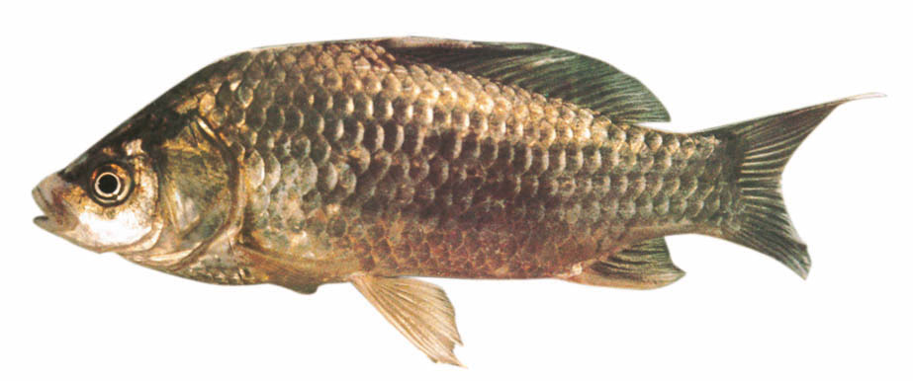
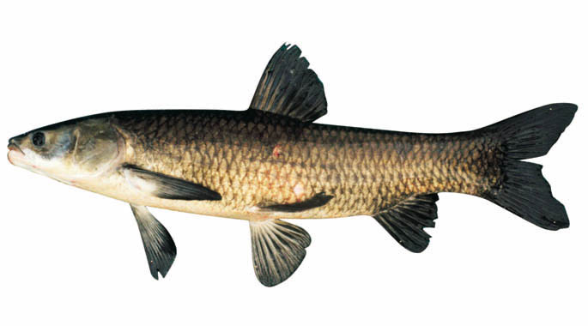

Slide 7
- Cá có lợi ích gì? Các con được ăn cá bao giờ chưa?

Slide 8
Làm thức ăn cho con người và động vật, làm cảnh. Cá có nhiều vitamin D, E, canxi, omega-3, DHA… có lợi cho tim mạch, thị giác, tăng cường hệ miễn dịch, giúp xương chắc khỏe
=> Giáo dục dinh dưỡng sức khỏe cho trẻ: cá là loài động vật cung cấp rất nhiều chất đạm cho cơ thể, các con nhớ ăn cá để cho cơ thể khỏe mạnh nhé.

Slide 9
Các món ăn chế biến từ cá

Slide 10
Cá n­ướng

Slide 11
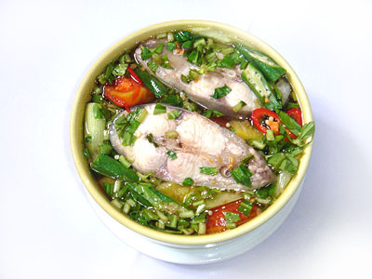
canh c¸

Slide 12
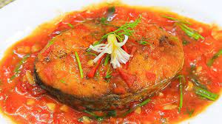
Cá sốt cà chua

Slide 13
Më réng c¸c lo¹i c¸

Slide 14
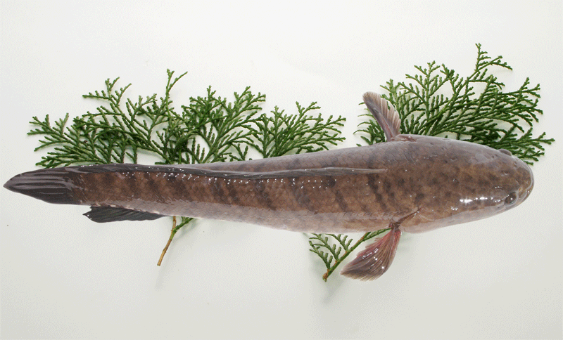
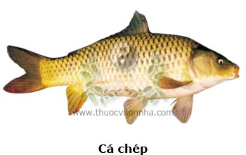
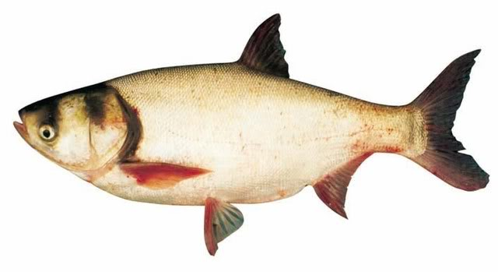
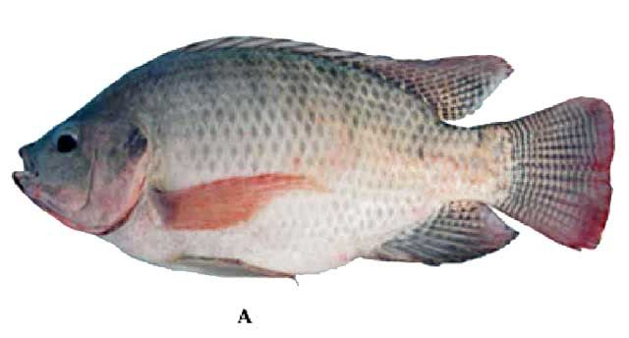
Các loại cá nước ngọt
C¸ chÐp
C¸ qu¶
C¸ r« phi
C¸ mÌ

Slide 15
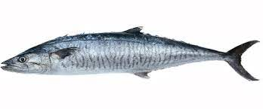
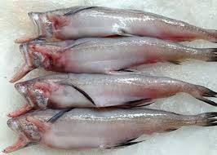
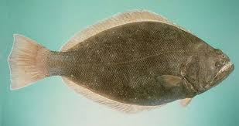
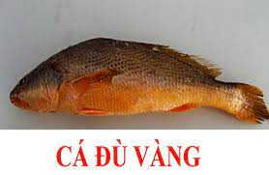
Các loại cá nước mặn
Cá thu
Cá khoai
Cá đù
Cá bơn

Slide 16
Chân gần râu
Râu gần mắt
Lưng còng co quắp
Mà bơi rất tài ?
( Là con gì? )

Slide 17
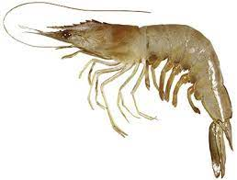
Con Tôm

Slide 18
- Con tôm gồm có mấy phần?

Slide 19
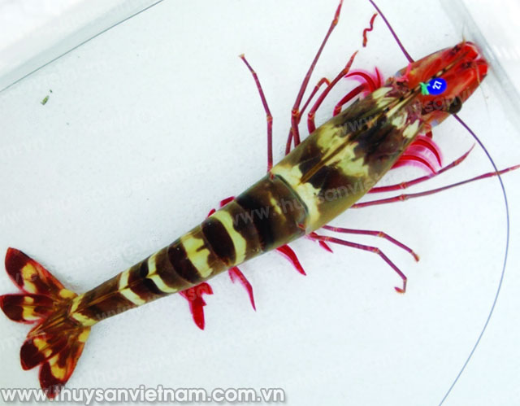
Phần đầu ngực
Phần bụng

Slide 20
- Phàn đầu - ngực tôm gồm có những gì?

Slide 21
Mắt tôm
Miệng
Chân ngực
Chân hàm
Râu tôm

Slide 22
- Phàn bụng tôm gồm có những gì?

Slide 23
Chân bụng
Tấm lái

Slide 24
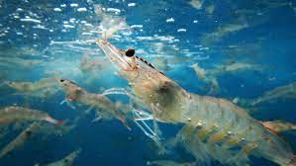
- Con tôm sống ở đâu?

Slide 25
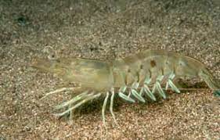
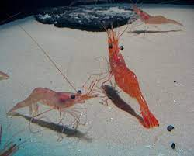
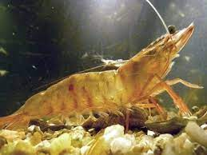
- Con tôm bơi được nhờ cái gì?

Slide 26
Con tôm có chân nhỏ dài, râu gần mắt, lưng cong, bơi lùi rất tài. Có những loài tôm sống ở môi trường ao, hồ, sông. Có những loài tôm sống ở biển. Tôm là nguồn thực phẩm cung cấp chất đạm.

Slide 27
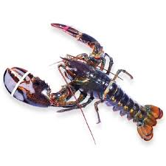
T«m hïm

Slide 28
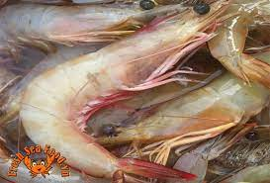
Tôm he

Slide 29
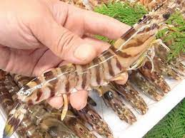
Tôm vằn biển

Slide 30
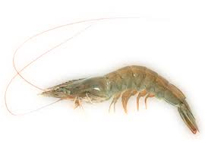
Tôm thẻ chân trắng

Slide 31
- Tôm có ích lợi gì?

Slide 32
Các món ăn chế biến từ tôm

Slide 33
Tôm chiên

Slide 34
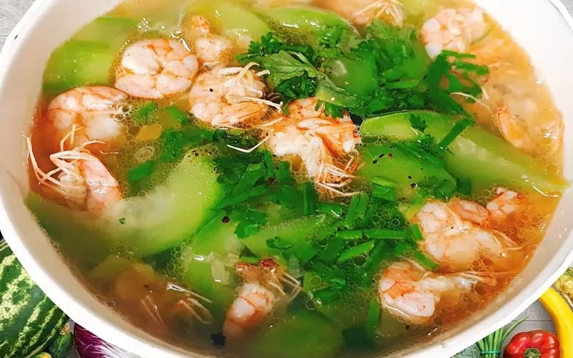
Tôm nấu cạn

Slide 35
Tôm chiên

Slide 36
Tôm xào

Slide 37
- Con gì tám cẳng 2 càng. Một mai 2 mắt bò bằng tám chân?

Slide 38
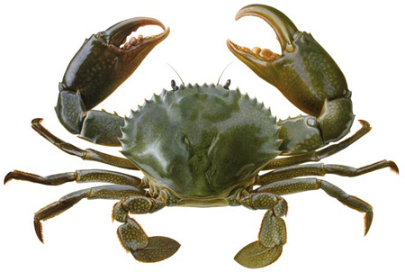
Con cua

Slide 39
- Các con có nhận xét gì về con cua?

Slide 40
- Con cua có những đặc điểm gì?

Slide 41
Càng cua
Mắt
Mai cua
Chân

Slide 42
Càng cua như thế nào? Và càng cua dùng để làm gì?

Slide 43
Mai cua như thế nào?

Slide 44
Con cua bò bằng gì? Và bò như thế nào

Slide 45
- Con cua sống ở đâu?
=> Cô khái quát: Con cua có 8 cẳng 2 càng, mai cua rất cứng vì để bảo vệ cho cua đấy. Cua khi di chuyển bằng chân và di chuyển ngang. Thức ăn chủ yếu là rong rêu,nó để trứng sau đó nở thành cua con Nơi nó sống chủ yếu là dưới nước, trong hang

Slide 46
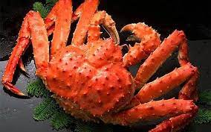
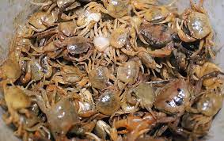
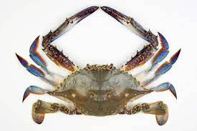
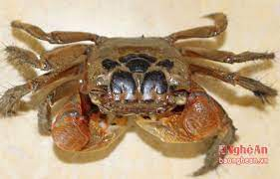
Một số loại cua
Cua alaska
Cua đồng
Con ghẹ
Con cáy

Slide 47
- Cua dùng để nấu những món gì?

Slide 48
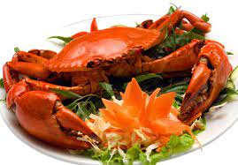
Cua hấp

Slide 49
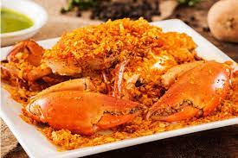
Cua rang muối

Slide 50
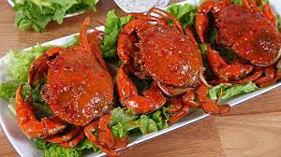
Cua rang me

Slide 51
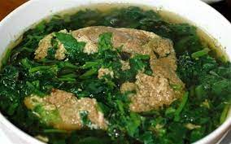
Canh cua

Slide 52
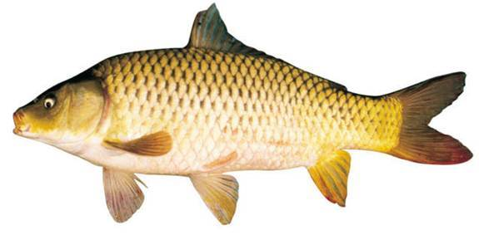
So s¸nh
Con cá chép Con tôm

Slide 53
+ Giống nhau: Đều là con vật sống dưới nước, đều ăn rong rêu và các con vật nhỏ và là con vật đẻ trứng.

Slide 54
- Con cá có vảy, có vây, cá thở bằng mang.
- Con tôm có nhiều chân, có vỏ, thân cong.

Slide 55
- Ngoài những con vật cô con mình vừa tìm hiểu trên còn có những con vật nào sống dưới nước nữa?

Slide 56
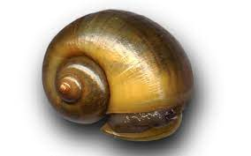
Con ốc

Slide 57
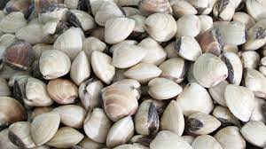
Con ngao

Slide 58
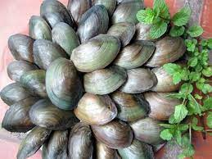
Con trai

Slide 59
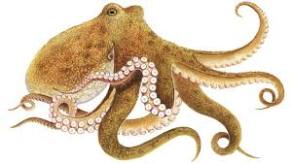
Con bạch tuộc

Slide 60
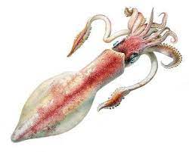
Con mực

Slide 61
Trò chơi: Ai tinh mắt

Slide 62
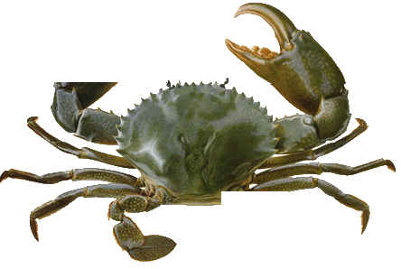
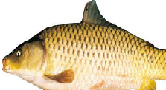
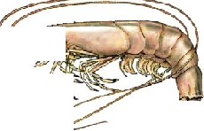

Slide 63
Trò chơi:
Khoanh tròn con vật sống dưới nước

